Slide 1
Statistical Modeling

Slide 2
CONTENTS
Statistical
Modeling
Bayesian
Modeling
| 목적
| 베이지안 모델의 3가지 요소
| 모델링 과정
| 모델 설명
| 사후분포
| Non-conjugate models

Slide 3
목적
01
통계적 모형
:수학모형의 한가지 형태로, 데이터로부터 만들어지며 불확실성, 무작위 확률 개념을 담은 모형
Statistical
modeling
∙ 불확실성 해소: 모든 시민들이 특정 후보자를 뽑았을 99% 신뢰구간은 (51, 63)이다.
∙ 추론: 전체 인구가 특정 후보자를 뽑았을 확률은?
∙ 가설 설정: 특정 후보자는 남성 득표율이 여성 득표율보다 높을 것이다.
∙ 예측: 유권자에 대한 정보를 활용해서 누구를 뽑을지 예측
목적
모델링 과정

Slide 4
모델링 과정
01
① 문제 이해: 특정 마켓 수익 데이터들을 이용하여 마켓 평가
② 데이터 수집: 문제 해결을 위해 가장 필요한 데이터 수집
③ 데이터 관찰: (가정: 아웃라이어가 에러가 아닌지 확인)
: 데이터 마이닝 과정->데이터를 두 개의 파트(모델을 위한 데이터, 모델 검정을
위한 데이터)로 분리
④ 모델 선택: 데이터의 유의미한 내용이 잘 나타나는 모델 선택
: bias variance tradeoff를 고려해야 함
⑤ 모델 적합: 데이터들을 이용한 모수 추정
⑥ 모델 확인: 예측이 현실적인가? 데이터의 중요한 특징을 잘 반영하고 있는가?
-> 잔차분석과 같은 통계적 기법 활용
: 다른 후보 모형들과의 비교도 가능
⑦ 반복: 모델이 부정확하다고 판단되면, ④~⑥ 단계 반복
⑧ 모델 사용
Statistical
modeling
목적
모델링 과정

Slide 5
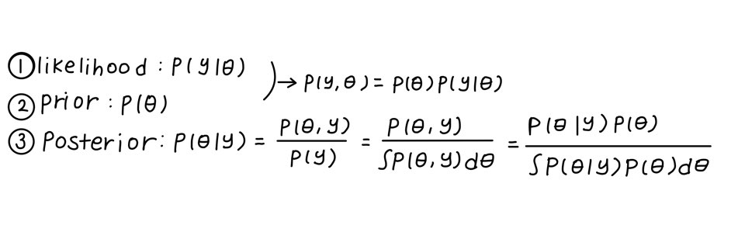
베이지안 모델의 3가지 요소
02
Bayesian
modeling
베이지안 모델의 요소
모델 설명
사후분포
Non-conjugate models

Slide 6
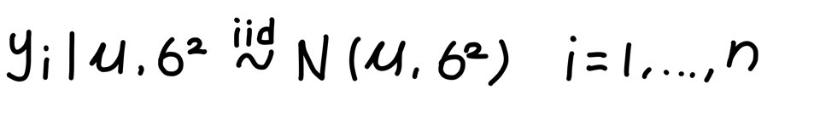
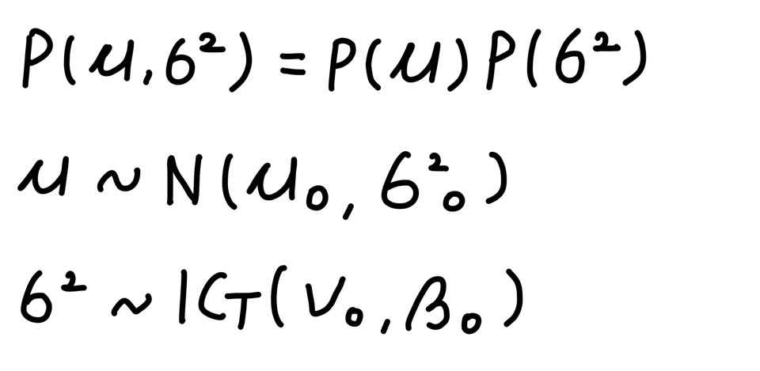
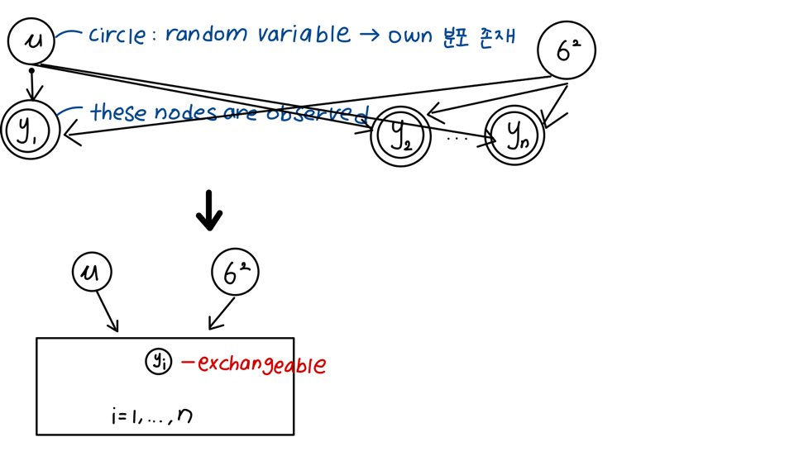
모델 설명-계층적 구조 이용
02
① Likelihood:
② Prior(독립):
Bayesian
modeling
베이지안 모델의 요소
모델 설명
사후분포
③ Graphical representation
Non-conjugate models

Slide 7
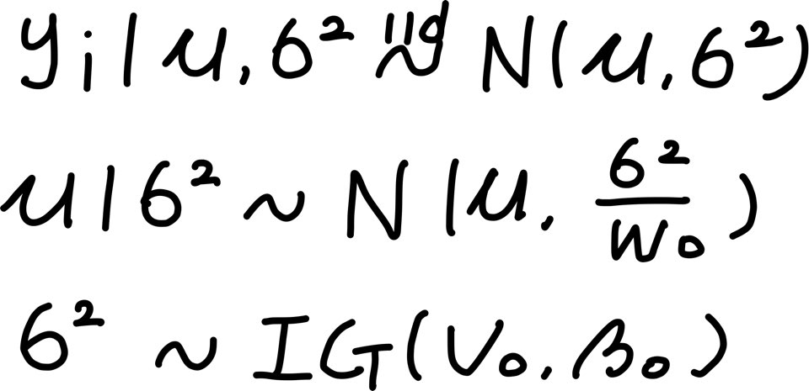
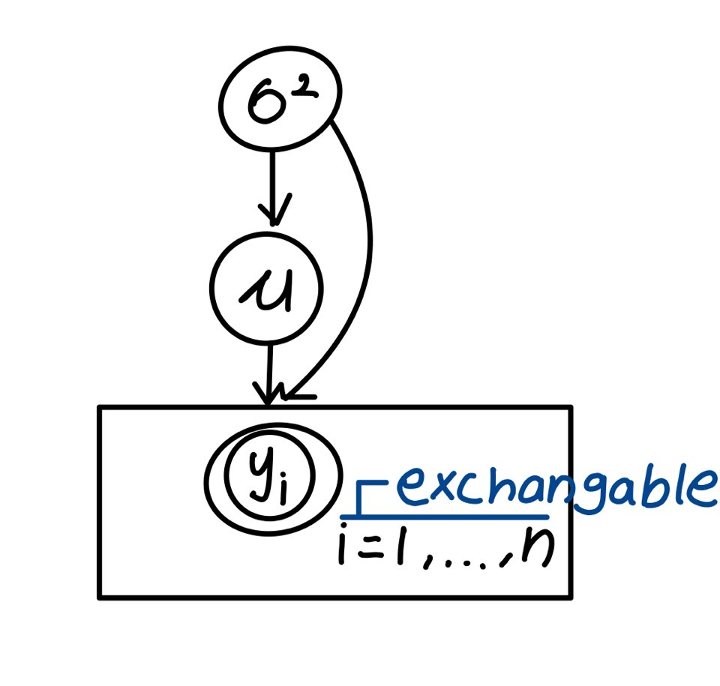
사후분포
02
① Likelihood&Prior:
Bayesian
modeling
베이지안 모델의 요소
모델 설명
② Hierarchical representation
사후분포
Non-conjugate models

Slide 8
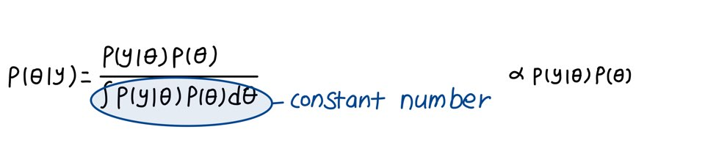
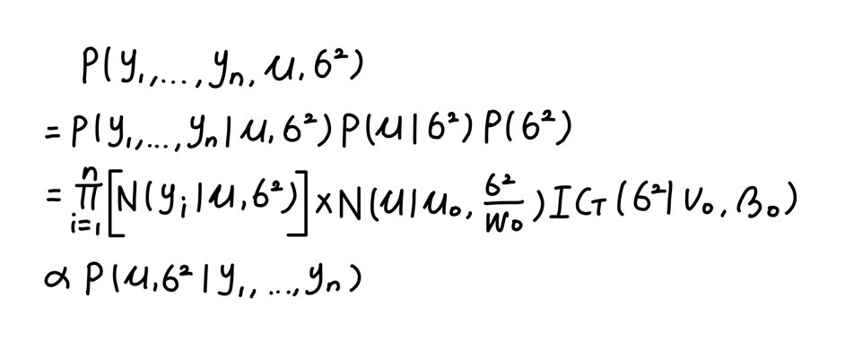
사후분포
02
③ Posterior distribution(사후분포)
Bayesian
modeling
:
∙ Joint distribution
베이지안 모델의 요소
모델 설명
사후분포
Non-conjugate models

Slide 9
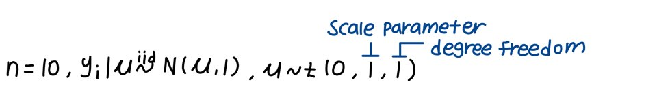
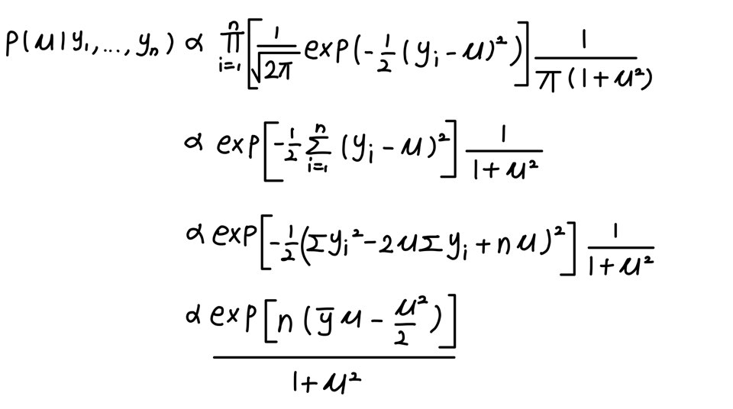
Non-conjuagte models
02
:
∙ Posterior distribution
Bayesian
modeling
베이지안 모델의 요소
모델 설명
사후분포
Non-conjugate models

Slide 10
Thank you

